Slide 1

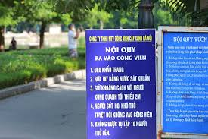
NGHE VÀ NÓI
Thảo luận về văn bản nội quy hoặc văn bản hướng dẫn nơi công cộng

Slide 2
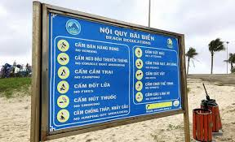
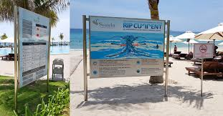
Mỗi khi đi đến nơi công cộng em có hay đọc bản nội quy hoặc bản hướng dẫn nơi công cộng hay không?
Khi đọc văn bản nội quy hoặc văn bản hướng dẫn nơi công cộng em thường nắm được những thông tin gì?

Slide 3

CHUẨN BỊ NGHE- NÓI

Slide 4
1. Chuẩn bị nói
a. Lựa chọn đề tài
- Đề tài nói cần được giáo viên giao cho các nhóm chuẩn bị từ nhà.
b. Tìm ý và sắp xếp ý
- Đặt tên bài nói, chia bố cục…
- Xác định và sắp xếp các ý
c. Xác định từ ngữ then chốt
Sử dụng các cụm từ phù hợp như: theo tôi, theo ý kiến tôi,…
d.Phương tiện hỗ trợ
Chuẩn bị phần trình chiếu và văn bản đưa ra thảo luận.

Slide 5

2. Chuẩn bị nghe
- Tìm hiểu trước về bài nói
Ghi lại thông tin trong quá trình nghe
Phác thảo ý tưởng để xây dựng một văn bản hoàn thiện hơn.

Slide 6
II. Thảo luận
Người nói | Người nghe
- Nêu đề tài bài nói, trình bày lí do lựa chọn bài nói - Trình bày các ý theo đề cương - Tóm tắt bài nói và mở rộng nâng cao | - Chú ý lắng nghe bài nói - Nghe trên tinh thần xây dựng - Đặt câu hỏi - Trao đổi với người nói một số quan điểm của mình

Slide 7
III. Luyện tập
1. Chuẩn bị
Đọc kĩ văn bản, lựa chọn và xác định được văn bản nội quy công viên.
- Mục đích: quý khách nắm được quy định ở công viên.
- Đối tượng: tất cả quý khách ra vào trong công viên.
2. Tìm ý và lập dàn ý
-Tiêu đề: Nội quy công viên Giải trí Kittyd & Minnied
-Lời dẫn: Các quy định…
-Các mục: Gồm 8 mục được đánh theo số thứ tự rõ ràng.

Slide 10

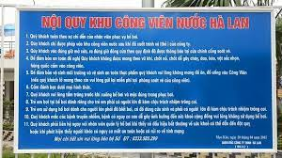

Slide 11

